Slide 1
Gerenciamento de Riscos em Aquisições:
O caso do PROPREVINE (2014-2018)
Notes:
O (a) Chefe da Regional da CGU saúda os presentes e faz uma fala breve para acolhimento dos participantes.

Slide 2
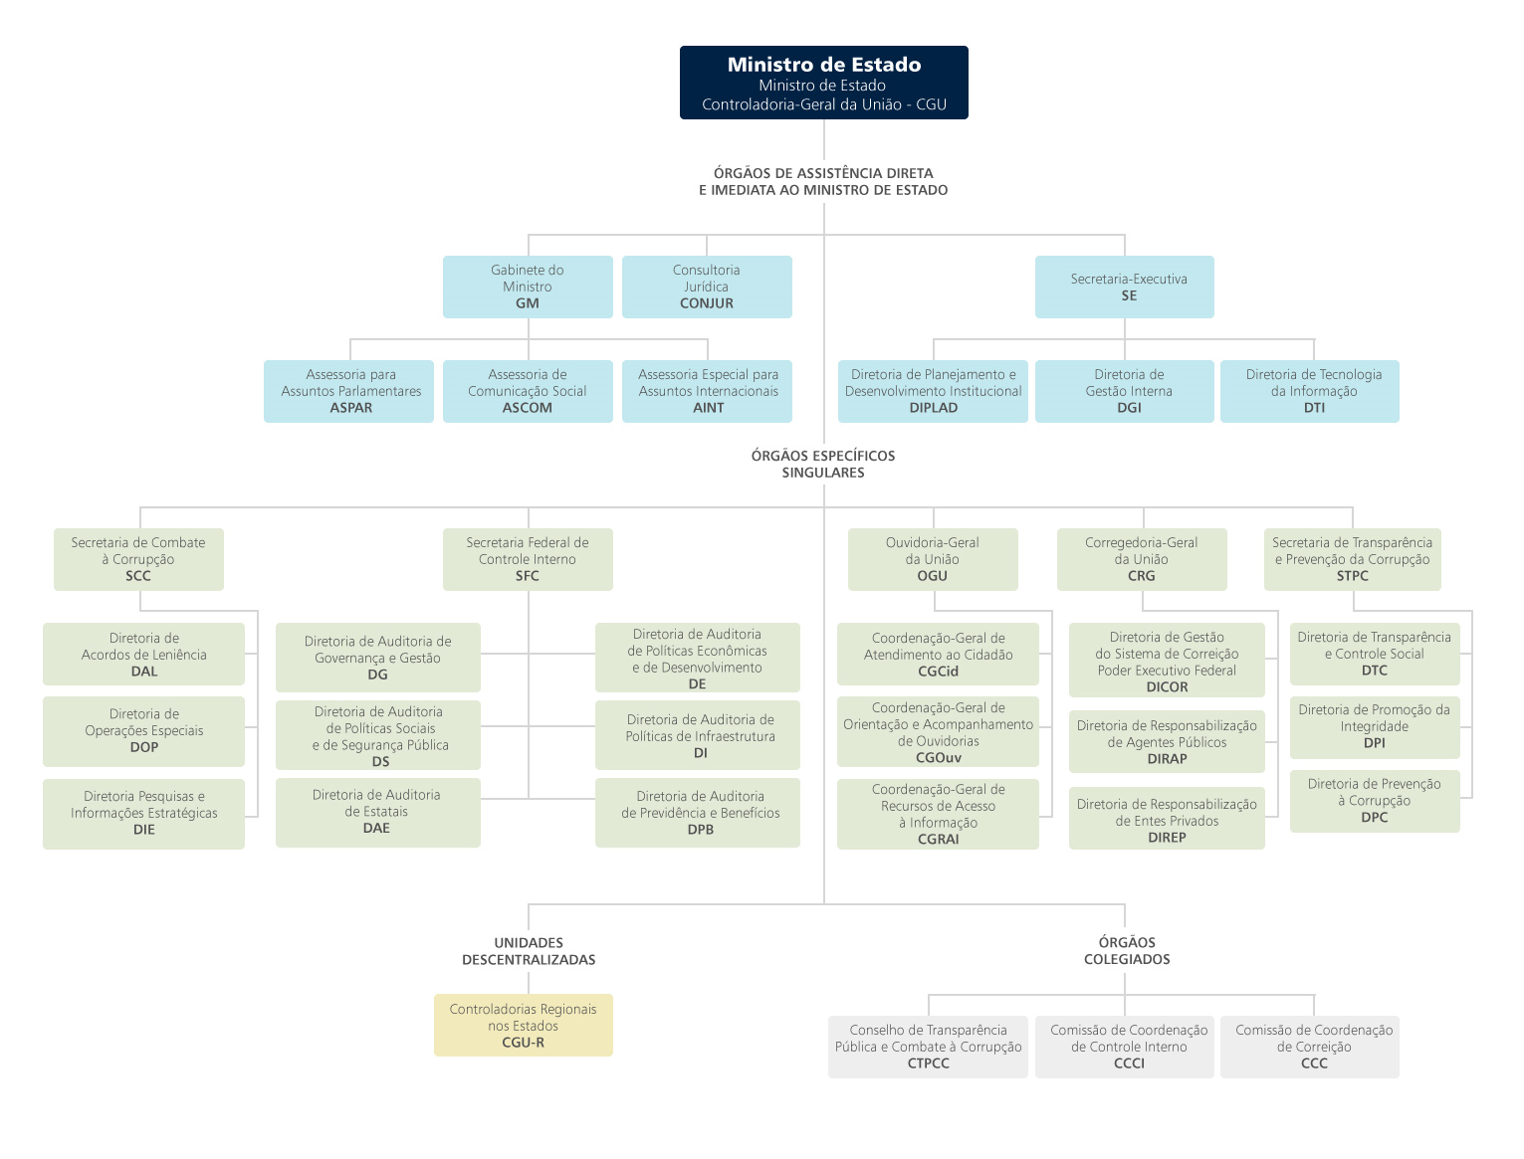
Conhecendo a Controladoria-Geral da União - CGU
A CGU é o Órgão Central de Controle Interno do Poder Executivo Federal.
É formada por cinco órgãos singulares mais as unidades regionais em todos os Estados da Federação
Notes:
Os facilitadores apresentam-se sucintamente, dão as boas-vindas e convidam os participantes a se apresentarem informando: nome, instituição que trabalha e área de atuação.

Slide 3
2014
Notes:
Os facilitadores apresentam-se sucintamente, dão as boas-vindas e convidam os participantes a se apresentarem informando: nome, instituição que trabalha e área de atuação.

Slide 4
O Proprevine
Notes:
Os facilitadores apresentam-se sucintamente, dão as boas-vindas e convidam os participantes a se apresentarem informando: nome, instituição que trabalha e área de atuação.

Slide 5
O Proprevine
Notes:
Os facilitadores apresentam-se sucintamente, dão as boas-vindas e convidam os participantes a se apresentarem informando: nome, instituição que trabalha e área de atuação.

Slide 6
2015
(1º Trimestre)
Notes:
Os facilitadores apresentam-se sucintamente, dão as boas-vindas e convidam os participantes a se apresentarem informando: nome, instituição que trabalha e área de atuação.

Slide 7
A 1ª auditoria: TC 000.986/2015-1
Notes:
Os facilitadores apresentam-se sucintamente, dão as boas-vindas e convidam os participantes a se apresentarem informando: nome, instituição que trabalha e área de atuação.

Slide 8
A 1ª auditoria
Notes:
Os facilitadores apresentam-se sucintamente, dão as boas-vindas e convidam os participantes a se apresentarem informando: nome, instituição que trabalha e área de atuação.

Slide 9
A 1ª auditoria
Notes:
Os facilitadores apresentam-se sucintamente, dão as boas-vindas e convidam os participantes a se apresentarem informando: nome, instituição que trabalha e área de atuação.

Slide 10
A 1ª auditoria
Notes:
Os facilitadores apresentam-se sucintamente, dão as boas-vindas e convidam os participantes a se apresentarem informando: nome, instituição que trabalha e área de atuação.

Slide 11
A 1ª auditoria
Notes:
Os facilitadores apresentam-se sucintamente, dão as boas-vindas e convidam os participantes a se apresentarem informando: nome, instituição que trabalha e área de atuação.

Slide 12
A 1ª auditoria
Notes:
Os facilitadores apresentam-se sucintamente, dão as boas-vindas e convidam os participantes a se apresentarem informando: nome, instituição que trabalha e área de atuação.

Slide 13
A 1ª auditoria
Notes:
Os facilitadores apresentam-se sucintamente, dão as boas-vindas e convidam os participantes a se apresentarem informando: nome, instituição que trabalha e área de atuação.

Slide 14
2015
Notes:
Os facilitadores apresentam-se sucintamente, dão as boas-vindas e convidam os participantes a se apresentarem informando: nome, instituição que trabalha e área de atuação.

Slide 15
A 1ª versão do Gerenciamento de Riscos
(sem metodologia formal)
Notes:
Os facilitadores apresentam-se sucintamente, dão as boas-vindas e convidam os participantes a se apresentarem informando: nome, instituição que trabalha e área de atuação.

Slide 16
A 1ª versão do Gerenciamento de Riscos
(sem metodologia formal)
Notes:
Os facilitadores apresentam-se sucintamente, dão as boas-vindas e convidam os participantes a se apresentarem informando: nome, instituição que trabalha e área de atuação.

Slide 17
A 1ª versão do Gerenciamento de Riscos
(sem metodologia formal)
Notes:
Os facilitadores apresentam-se sucintamente, dão as boas-vindas e convidam os participantes a se apresentarem informando: nome, instituição que trabalha e área de atuação.

Slide 18
A 1ª versão do Gerenciamento de Riscos
(sem metodologia formal)
Notes:
Os facilitadores apresentam-se sucintamente, dão as boas-vindas e convidam os participantes a se apresentarem informando: nome, instituição que trabalha e área de atuação.

Slide 19
A 1ª versão do Gerenciamento de Riscos
(sem metodologia formal)
Notes:
Os facilitadores apresentam-se sucintamente, dão as boas-vindas e convidam os participantes a se apresentarem informando: nome, instituição que trabalha e área de atuação.

Slide 20
A 1ª versão do Gerenciamento de Riscos
(sem metodologia formal)
Notes:
Os facilitadores apresentam-se sucintamente, dão as boas-vindas e convidam os participantes a se apresentarem informando: nome, instituição que trabalha e área de atuação.

Slide 21
A 1ª versão do Gerenciamento de Riscos
(sem metodologia formal)
Notes:
Os facilitadores apresentam-se sucintamente, dão as boas-vindas e convidam os participantes a se apresentarem informando: nome, instituição que trabalha e área de atuação.

Slide 22
Notes:
Os facilitadores apresentam-se sucintamente, dão as boas-vindas e convidam os participantes a se apresentarem informando: nome, instituição que trabalha e área de atuação.

Slide 23
Notes:
Os facilitadores apresentam-se sucintamente, dão as boas-vindas e convidam os participantes a se apresentarem informando: nome, instituição que trabalha e área de atuação.

Slide 24
Notes:
Os facilitadores apresentam-se sucintamente, dão as boas-vindas e convidam os participantes a se apresentarem informando: nome, instituição que trabalha e área de atuação.

Slide 25
Qual a principal crítica ao plano anterior?
Notes:
Os facilitadores apresentam-se sucintamente, dão as boas-vindas e convidam os participantes a se apresentarem informando: nome, instituição que trabalha e área de atuação.

Slide 26
2016
(1º Trimestre)
Notes:
Os facilitadores apresentam-se sucintamente, dão as boas-vindas e convidam os participantes a se apresentarem informando: nome, instituição que trabalha e área de atuação.

Slide 27
A 2ª auditoria: TC 028.685/2015-6
Notes:
Os facilitadores apresentam-se sucintamente, dão as boas-vindas e convidam os participantes a se apresentarem informando: nome, instituição que trabalha e área de atuação.

Slide 28
A 2ª auditoria: TC 028.685/2015-6
Notes:
Os facilitadores apresentam-se sucintamente, dão as boas-vindas e convidam os participantes a se apresentarem informando: nome, instituição que trabalha e área de atuação.

Slide 29
A 2ª auditoria: TC 028.685/2015-6
Notes:
Os facilitadores apresentam-se sucintamente, dão as boas-vindas e convidam os participantes a se apresentarem informando: nome, instituição que trabalha e área de atuação.

Slide 30
A 2ª auditoria: TC 028.685/2015-6
Notes:
Os facilitadores apresentam-se sucintamente, dão as boas-vindas e convidam os participantes a se apresentarem informando: nome, instituição que trabalha e área de atuação.

Slide 31
A 2ª auditoria: TC 028.685/2015-6
Notes:
Os facilitadores apresentam-se sucintamente, dão as boas-vindas e convidam os participantes a se apresentarem informando: nome, instituição que trabalha e área de atuação.

Slide 32
A 2ª auditoria: TC 028.685/2015-6
Notes:
Os facilitadores apresentam-se sucintamente, dão as boas-vindas e convidam os participantes a se apresentarem informando: nome, instituição que trabalha e área de atuação.

Slide 33
A 2ª auditoria: TC 028.685/2015-6
Notes:
Os facilitadores apresentam-se sucintamente, dão as boas-vindas e convidam os participantes a se apresentarem informando: nome, instituição que trabalha e área de atuação.

Slide 34
A 2ª auditoria: TC 028.685/2015-6
Notes:
Os facilitadores apresentam-se sucintamente, dão as boas-vindas e convidam os participantes a se apresentarem informando: nome, instituição que trabalha e área de atuação.

Slide 35
2016
Notes:
Os facilitadores apresentam-se sucintamente, dão as boas-vindas e convidam os participantes a se apresentarem informando: nome, instituição que trabalha e área de atuação.

Slide 36
Enfrentando as Dificuldades
Ordem | Risco | Categoria de risco | Tipo | Tratamento Geral | Ações Mitigadoras (antes do evento) |  | Medidas de Contingencia (durante o evento) |  | Medidas Adotadas
 |  |  |  |  | Descrição | Áreas Responsáveis | Descrição | Áreas Responsáveis | Descrição | Áreas Responsáveis
1 | Atraso na aprovação do Plano de Aquisições | Categoria IV | Aceitável: perdas baixas, podendo ser menor do que o custo de mitigá-las. | Poderão ser aceitos e monitorados, por precaução. Necessita medidas contingenciais. | Elaborar a versão preliminar do PA, 15 dias após a aprovação da LOA. | DIPLAD | Não se aplica. |  | O PA foi aprovado em 12/04/2016: https://intracgu.df.cgu/proprevine/normativos/atas-do-cce/ata-da-reuniao-de-coordenacao-estrategica-cce-do-proprevine-no-1-2016/view | DIPLAD
 |  |  |  |  | Aprovação do PA 20 dias após a aprovação da LOA. | Comitê de Coordenação Estratégica
2 | Não cumprimento integral ao PA | Categoria IV | Aceitável: perdas baixas, podendo ser menor do que o custo de mitigá-las. | Poderão ser aceitos e monitorados, por precaução. | Estabelecer rol de prioridades no PA segregando as compras em: (i) projetos estruturantes, (ii) matriz de produtos e componentes, (iii) obrigações remanescentes do ano anterior e (iv) demais itens. | DIPLAD e áreas demandantes | Caso a área desrespeite a lógica o processo será restituído à área demandante. | DIPLAD | Informe priorizando as aquisições que atendem a meta física: https://intracgu.df.cgu/proprevine/informativos/informe-1-2016-aprovacao-do-plano-de-aquisicoes/view | DIPLAD
 |  |  |  |  | Somente aprovar as "demais itens" caso as demais categorias tenham sido atendidas ou a área indique que poderá atingir itens das categorias anteriores de outra forma (sem a aquisição) | DIPLAD
 |  |  |  |  | Monitorar os processos nas diversas fases da execução da Despesa. | DIPLAD |  |  | Adoção integral do SEI e mapeamento dos processos: http://intracgu.df.cgu/proprevine/informativos/informe-3-2016-adocao-lntegral-do-sei/view https://intracgu.df.cgu/proprevine/proprevine/fluxograma | COPAV
 |  |  |  |  | Realizar instruções com os gerentes de projetos a fim de evidenciar a lógica de construção do PA. | DIPLAD |  |  | E-mails enviados aos gerentes sobre a elaboração do PA. | COPAV
Notes:
Os facilitadores apresentam-se sucintamente, dão as boas-vindas e convidam os participantes a se apresentarem informando: nome, instituição que trabalha e área de atuação.

Slide 37
Enfrentando as Dificuldades
3 | Atraso na aprovação e contratação de bens e serviços | Categoria III | Provável: perdas frequentes, mas com baixo impacto. | Poderão ser aceitos e monitorados, por precaução. Necessita medidas contingenciais. | Mensurar e divulgar para todas as áreas o prazo médio que o processo de compra permanece em análise em cada área: por tipo de compra e por tipo de recurso. | DIPLAD | Realizar mulitirão entre as áreas envolvidas: demandante, COLIC, CEL e CGCON | A DIPLAD deverá incitar o multirão ainda que as tarefas sejam compartilhadas. | Informe 10
 |  |  |  |  | Promover capacitações no âmbito da CGU para as compras que exijam conhecimento específico da legislação BID. | DIPLAD |  |  | Realizadas capacitações apenas para os membros da CEL.
 |  |  |  |  | Aumentar a quantidade de servidores nas seguintes áreas: COLIC e CCGON | Alta Administração |  |  | A cargo de outra área
 |  |  |  |  | Apenas receber processos que contenham discriminados gerentes de projetos e responsável técnico ou respectivos substitutos. | DIPLAD |  |  | Incluido na rotina por meio da NT padrão de aquisições: https://intracgu.df.cgu/proprevine/informativos/informe-2-2016-instrucao-processual/view
 |  |  |  |  | Designar os substitutos dos gerentes de projetos. | Alta Administração |  |  | Portaria dos Gerentes de Projetos: http://intracgu.df.cgu/proprevine/normativos/normativos/portaria-no-3.108-de-11-de-fevereiro-de-2016/view
 |  |  |  |  | Realizar instruções com os gerentes de projetos a fim de evidenciar os prazos médios de compras | DIPLAD |  |  | Informe 10
 |  |  |  |  | Incorporar a CEL servidor com expertise em TI. | Alta Administração |  |  | Ver Portaria 850 de 06/05/2016 com 2 membros com expertise em TI da DSI: https://intracgu.df.cgu/proprevine/normativos/normativos
Notes:
Os facilitadores apresentam-se sucintamente, dão as boas-vindas e convidam os participantes a se apresentarem informando: nome, instituição que trabalha e área de atuação.

Slide 38
Enfrentando as Dificuldades
4 | Não alcance dos indicadores dos produtos ou componentes na matriz de resultados | Categoria II | Inesperado: perdas esporádicas, mas com impactos extremos. | Eliminar ou reduzir. | Estabelecer rol de prioridades no PA segregando as compras em: (i) projetos estruturantes, (ii) matriz de produtos e componentes, (iii) obrigações remanescentes do ano anterior e (iv) demais itens. | DIPLAD | Buscar alcançar os indicadores no ano subsequentes após renegociar com o BID. | DIPLAD | Informe priorizando as aquisições que atendem a meta física: https://intracgu.df.cgu/proprevine/informativos/informe-1-2016-aprovacao-do-plano-de-aquisicoes/view
 |  |  |  |  | Somente aprovar as "demais itens" caso as demais categorias tenham sido atendidas ou a área indique que poderá atingir itens das categorias anteriores de outra forma (sem a aquisição) | DIPLAD
 |  |  |  |  | Solicitar medições intermediárias dos indicadores dos produtos e dos componentes. | DIPLAD |  |  | Realizado a cada 6 meses para elaboração do Relatório de Progresso
 |  |  |  |  | Realizar instruções com os gerentes de projetos a fim de evidenciar a lógica de construção do PA e das medições | DIPLAD |  |  | E-mails enviados aos gerentes sobre a elaboração do PA.
Notes:
Os facilitadores apresentam-se sucintamente, dão as boas-vindas e convidam os participantes a se apresentarem informando: nome, instituição que trabalha e área de atuação.

Slide 39
Enfrentando as Dificuldades
5 | Desvirtuamento dos bens adquiridos | Categoria IV | Aceitável: perdas baixas, podendo ser menor do que o custo de mitigá-las. | Poderão ser aceitos e monitorados, por precaução. | Incluir nos processos de compras no estágio do pagamento de que os bens sejam destinados especificamente à área beneficiária. | DIPLAD | Redirecionar o bem alocado em local diverso para área beneficiária. | Área Demandante | Foi realizada a orientação constante no processo 00190.106317/2016-34. A COPAV deve supervisionar o atendimento da orientação pelos gerentes de projetos.
 |  |  |  |  | Realizar inspeções semestrais por amostragem da destinação dos bens | COASP
 |  |  |  |  | Realizar inventário anual | COASP
 |  |  |  |  | Patrimonialização diferenciada dos bens do PROPREVINE | COASP
6 | Erros procedimentais de aquisições | Categoria IV | Aceitável: perdas baixas, podendo ser menor do que o custo de mitigá-las. | Poderão ser aceitos e monitorados, por precaução. | Atualização do Manual | DIPLAD | Não aceitar ou repactuar o tempo de entrega caso o tempo médio de análise completa do processo inviabilize a compra. | DIPLAD | Foram realizados diversos informes orientativos.
 |  |  |  |  | Garantir o tempo mínimo para cada análise sem desrespeitar o tempo máximo a partir do levantamento prévio do tempo médio. | DIPLAD |  |  | Informe 10
 |  |  |  |  | Promover capacitações no âmbito da CGU para as compras que exijam conhecimento específico da legislação BID. | DIPLAD |  |  | Realizadas capacitações apenas para os membros da CEL.
Notes:
Os facilitadores apresentam-se sucintamente, dão as boas-vindas e convidam os participantes a se apresentarem informando: nome, instituição que trabalha e área de atuação.

Slide 40
Enfrentando as Dificuldades
7 | Eventual dificuldade na divisão de funções e atividades | Categoria IV | Aceitável: perdas baixas, podendo ser menor do que o custo de mitigá-las. | Poderão ser aceitos e monitorados, por precaução. | Estabelecer que os gerentes de projetos ou servidor que elaborou o PB ou TR não atuem como fiscal de contratos no âmbito do PROPREVINE. | DIPLAD | Propor a substituição do fiscal de contrato | DIPLAD e Área Responsável. | Pendente
8 | Redução da eficiência da operacional no âmbito interno da DIPLAD | Categoria IV | Aceitável: perdas baixas, podendo ser menor do que o custo de mitigá-las. | Poderão ser aceitos e monitorados, por precaução. | Identificar membros prestes a solicitar vacância e buscar a reposição | DIPLAD | Repor o membro após a aposentadoria | DIPLAD | Manutenção da quantidade de membros da CEL: Ver Portaria 850 de 06/05/2016 https://intracgu.df.cgu/proprevine/normativos/normativos
 |  |  |  |  | Buscar outros servidores (além dos que já existem na DIPLAD) que possam se dedicar exclusivamente à atividade de CEL nos momentos de demanda elevada. | DIPLAD | Solicitar ao dirigente máximo da área a disponbilização do servidor nessse período crítico. | DIPLAD | Manutenção da quantidade de membros da CEL: Ver Portaria 850 de 06/05/2016 https://intracgu.df.cgu/proprevine/normativos/normativos
Notes:
Os facilitadores apresentam-se sucintamente, dão as boas-vindas e convidam os participantes a se apresentarem informando: nome, instituição que trabalha e área de atuação.

Slide 41
Enfrentando as Dificuldades
Notes:
Os facilitadores apresentam-se sucintamente, dão as boas-vindas e convidam os participantes a se apresentarem informando: nome, instituição que trabalha e área de atuação.

Slide 42
Enfrentando as Dificuldades
Notes:
Os facilitadores apresentam-se sucintamente, dão as boas-vindas e convidam os participantes a se apresentarem informando: nome, instituição que trabalha e área de atuação.

Slide 43
Enfrentando as Dificuldades
Notes:
Os facilitadores apresentam-se sucintamente, dão as boas-vindas e convidam os participantes a se apresentarem informando: nome, instituição que trabalha e área de atuação.

Slide 44
Enfrentando as Dificuldades
Aprovação do
Plano de Aquisições
Notes:
Os facilitadores apresentam-se sucintamente, dão as boas-vindas e convidam os participantes a se apresentarem informando: nome, instituição que trabalha e área de atuação.

Slide 45
Enfrentando as Dificuldades
O incômodo?
Notes:
Os facilitadores apresentam-se sucintamente, dão as boas-vindas e convidam os participantes a se apresentarem informando: nome, instituição que trabalha e área de atuação.

Slide 46
Enfrentando as Dificuldades
Notes:
Os facilitadores apresentam-se sucintamente, dão as boas-vindas e convidam os participantes a se apresentarem informando: nome, instituição que trabalha e área de atuação.

Slide 47
Enfrentando as Dificuldades
Notes:
Os facilitadores apresentam-se sucintamente, dão as boas-vindas e convidam os participantes a se apresentarem informando: nome, instituição que trabalha e área de atuação.

Slide 48
Enfrentando as Dificuldades
Notes:
Os facilitadores apresentam-se sucintamente, dão as boas-vindas e convidam os participantes a se apresentarem informando: nome, instituição que trabalha e área de atuação.

Slide 49
Enfrentando as Dificuldades
Notes:
Os facilitadores apresentam-se sucintamente, dão as boas-vindas e convidam os participantes a se apresentarem informando: nome, instituição que trabalha e área de atuação.

Slide 50
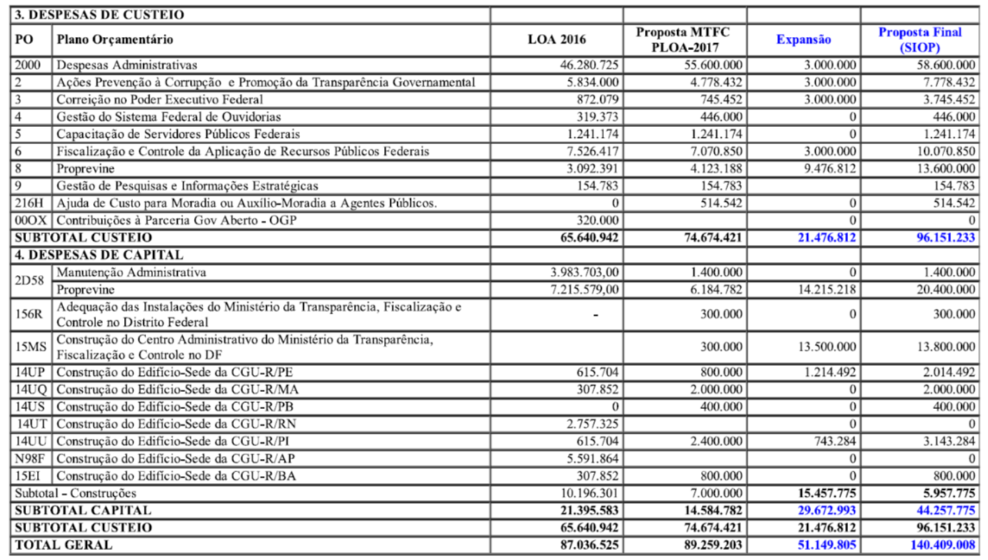
Enfrentando as Dificuldades
Notes:
Os facilitadores apresentam-se sucintamente, dão as boas-vindas e convidam os participantes a se apresentarem informando: nome, instituição que trabalha e área de atuação.

Slide 51
Enfrentando as Dificuldades
Notes:
Os facilitadores apresentam-se sucintamente, dão as boas-vindas e convidam os participantes a se apresentarem informando: nome, instituição que trabalha e área de atuação.

Slide 52
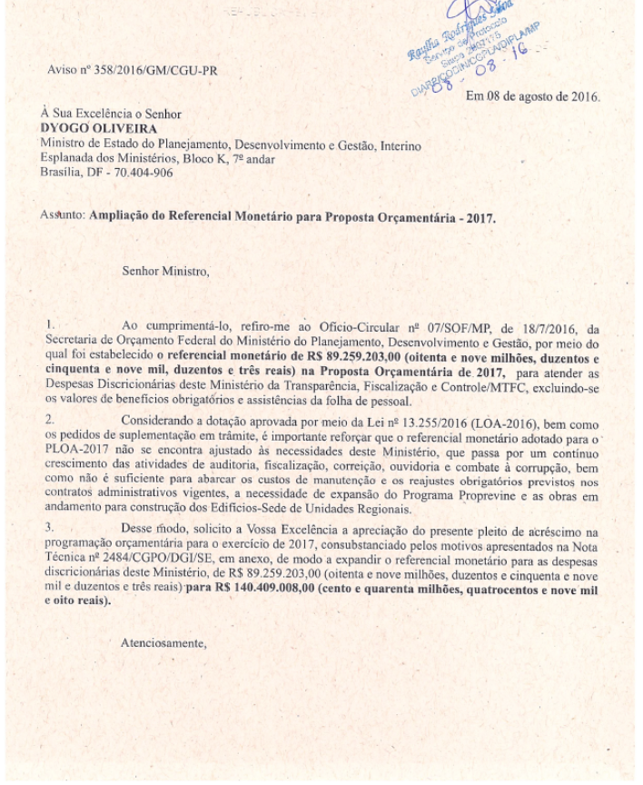
Enfrentando as Dificuldades
Notes:
Os facilitadores apresentam-se sucintamente, dão as boas-vindas e convidam os participantes a se apresentarem informando: nome, instituição que trabalha e área de atuação.

Slide 53
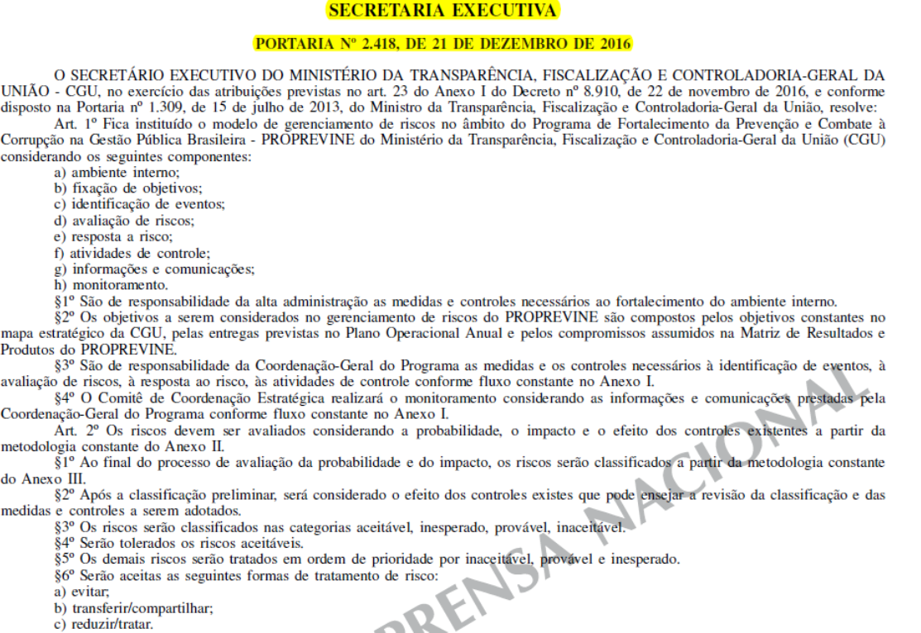
Implementando a Metodologia
Notes:
Os facilitadores apresentam-se sucintamente, dão as boas-vindas e convidam os participantes a se apresentarem informando: nome, instituição que trabalha e área de atuação.

Slide 54
Implementando a Metodologia
O SECRETÁRIO-EXECUTIVO DO MINISTÉRIO DA TRANSPARÊNCIA, FISCALIZAÇÃO E CONTROLADORIA-GERAL DA UNIÃO - CGU, no exercício das atribuições previstas no art. 23 do Anexo I do Decreto nº 8.910, de 22 de novembro de 2016, e conforme disposto na Portaria nº 1.309, de 15 de julho de 2013, do Ministro da Transparência, Fiscalização e Controladoria-Geral da União, resolve:
Art. 1º Fica instituído o modelo de gerenciamento de riscos no âmbito do Programa de Fortalecimento da Prevenção e Combate à Corrupção na Gestão Pública Brasileira – PROPREVINE do Ministério da Transparência, Fiscalização e Controladoria-Geral da União (CGU) considerando os seguintes componentes:
a) ambiente interno;
b) fixação de objetivos;
c) identificação de eventos;
d) avaliação de riscos;
e) resposta a risco;
f) atividades de controle;
g) informações e comunicações;
h) monitoramento.
Notes:
Os facilitadores apresentam-se sucintamente, dão as boas-vindas e convidam os participantes a se apresentarem informando: nome, instituição que trabalha e área de atuação.

Slide 55
Implementando a Metodologia
§1º São de responsabilidade da alta administração as medidas e controles necessários ao fortalecimento do ambiente interno.
§2º Os objetivos a serem considerados no gerenciamento de riscos do PROPREVINE são compostos pelos objetivos constantes no mapa estratégico da CGU, pelas entregas previstas no Plano Operacional Anual e pelos compromissos assumidos na Matriz de Resultados e Produtos do PROPREVINE.
§3º São de responsabilidade da Coordenação-Geral do Programa as medidas e os controles necessários à identificação de eventos, à avaliação de riscos, à resposta ao risco, às atividades de controle conforme fluxo constante no Anexo I.
§4º O Comitê de Coordenação Estratégica realizará o monitoramento considerando as informações e comunicações prestadas pela Coordenação-Geral do Programa conforme fluxo constante no Anexo I.
Notes:
Os facilitadores apresentam-se sucintamente, dão as boas-vindas e convidam os participantes a se apresentarem informando: nome, instituição que trabalha e área de atuação.

Slide 56
Implementando a Metodologia
Art. 2º Os riscos devem ser avaliados considerando a probabilidade, o impacto e o efeito dos controles existentes a partir da metodologia constante do Anexo II.
§1º Ao final do processo de avaliação da probabilidade e do impacto, os riscos serão classificados a partir da metodologia constante do Anexo III.
§2º Após a classificação preliminar, será considerado o efeito dos controles existes que pode ensejar a revisão da classificação e das medidas e controles a serem adotados.
§3º Os riscos serão classificados nas categorias aceitável, inesperado, provável, inaceitável.
§4º Serão tolerados os riscos aceitáveis.
§5º Os demais riscos serão tratados em ordem de prioridade por inaceitável, provável e inesperado.
§6º Serão aceitas as seguintes formas de tratamento de risco:
a) evitar;
b) transferir/compartilhar;
c) reduzir/tratar.
Notes:
Os facilitadores apresentam-se sucintamente, dão as boas-vindas e convidam os participantes a se apresentarem informando: nome, instituição que trabalha e área de atuação.

Slide 57
Implementando a Metodologia
Art. 3º Para cada risco a ser tratado deve ser estabelecida a resposta apropriada considerando o responsável, a autoridade, o consultado e o informado a partir da metodologia constante do Anexo IV.
§1º O responsável é a área ou servidor que deve conduzir resposta ao risco.
§2º A autoridade é a área ou servidor que aprova a resposta ao risco.
§3º O consultado é a área ou servidor que é essencial para implementação da resposta ao risco.
§4º O informado é a área ou servidor que deve ser notificado da resposta ao risco.
Art. 4º O plano de gestão de riscos do PROPREVINE deve ser elaborado até 31.12.2016 a fim de orientar as medidas a serem adotadas no ano seguinte.
Parágrafo único. A partir do ano de 2017, o plano de gestão de riscos do PROPREVINE será atualizado considerando:
a) o cenário externo;
b) o ambiente interno da CGU;
c) os controles implementados, suspensos ou inexistentes.
Notes:
Os facilitadores apresentam-se sucintamente, dão as boas-vindas e convidam os participantes a se apresentarem informando: nome, instituição que trabalha e área de atuação.

Slide 58
Implementando a Metodologia
Art. 5º A Coordenação-Geral do PROPREVINE enviará relatórios semestrais ao Comitê de Coordenação Estratégica ou responderá as requisições deste.
Parágrafo único. A atualização da categorização dos riscos em função das medidas implementadas será validada nos relatórios semestrais.
Art. 6º Esta Portaria entra em vigor na data de sua publicação.
Notes:
Os facilitadores apresentam-se sucintamente, dão as boas-vindas e convidam os participantes a se apresentarem informando: nome, instituição que trabalha e área de atuação.

Slide 59
Implementando a Metodologia
ANEXO I – FLUXO DO PROCESSO DE IDENTIFICAÇÃO, AVALIAÇÃO, RESPOSTA AO RISCO
FASES | Descrição
1ª Identificação de eventos | A partir das fontes de informação serão identificados os riscos. Os riscos podem ser identificados a partir: (i) das fraquezas e ameaças; (ii) outras fontes.
2ª Avaliação dos riscos | Após identificar os riscos e considerando: os objetivos estratégicos da CGU relacionados ao PROPREVINE, às entregas do Plano Operacional Anual, aos indicadores e entregas constantes na Matriz de Resultados e Produtos do PROPREVINE, será realizada uma análise qualitativa de probabilidade em uma escala de 1 a 5, uma análise qualitativa do impacto em uma escala de 1 a 5. Da comparação entre a probabilidade e o impacto será elaborada a matriz de probabilidade e impacto e a respectiva categorização preliminar dos riscos. Para a categorização final deve ser considerado o fator dos controles existentes.
3ª Resposta ao Risco | Para os riscos das categorias: inaceitável, inesperado, provável devem ser adotadas uma das seguintes medidas: evitar, compartilhar/transferir ou reduzir/tratar.
4ª Atividades de Controle | Corresponde à implementação e execução das medidas indicadas na matriz de riscos.
5ª Informação e Comunicação | Corresponde ao envio de relatórios ao Comitê de Coordenação Estratégica nos prazos estipulados ou mediante requisição.
6ª Monitoramento | Corresponde à fase de tomada de conhecimento pelo Comitê de Coordenação Estratégica quanto à execução do PROPREVINE com os respectivos encaminhamentos.
Notes:
Os facilitadores apresentam-se sucintamente, dão as boas-vindas e convidam os participantes a se apresentarem informando: nome, instituição que trabalha e área de atuação.

Slide 60
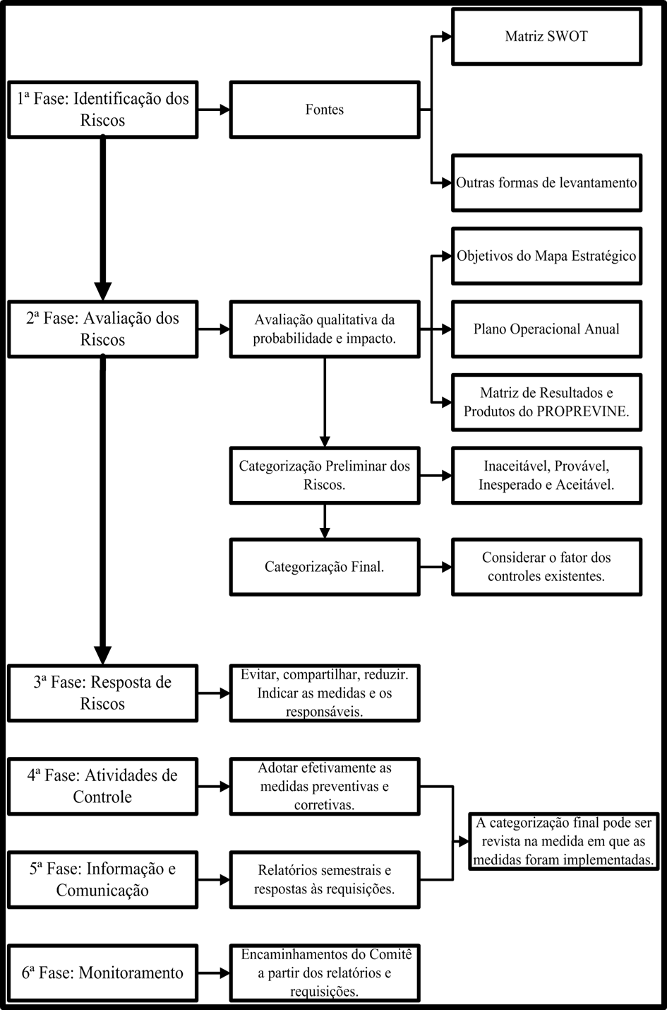
Notes:
Os facilitadores apresentam-se sucintamente, dão as boas-vindas e convidam os participantes a se apresentarem informando: nome, instituição que trabalha e área de atuação.

Slide 61
Implementando a Metodologia
ANEXO II – ESCALAS QUALITATIVAS DE PROBABILIDADE E IMPACTO
Escala de Impacto
Classificação | Descrição | Peso
Muito Baixo | Não afeta os objetivos. | 1
Baixo | Torna duvidoso o alcance do objetivo. | 2
Médio | Torna incerto o alcance do objetivo. | 3
Alto | Torna improvável o alcance do objetivo. | 4
Muito Alto | Capaz de impedir o alcance do objetivo. | 5
Notes:
Os facilitadores apresentam-se sucintamente, dão as boas-vindas e convidam os participantes a se apresentarem informando: nome, instituição que trabalha e área de atuação.

Slide 62
Implementando a Metodologia
ANEXO II – ESCALAS QUALITATIVAS DE PROBABILIDADE E IMPACTO
Escala de Probabilidade
Classificação | Descrição | Peso
Muito Baixa | Evento extraordinário. | 1
Baixa | Evento casual, inesperado. Existe histórico de ocorrência. | 2
Média | Evento esperado de frequência reduzida. Histórico parcialmente conhecido. | 3
Alta | Evento usual de frequência habitual. Histórico amplamente conhecido. | 4
Muito Alta | Evento que se repete seguidamente. Interfere no ritmo das atividades. | 5
Notes:
Os facilitadores apresentam-se sucintamente, dão as boas-vindas e convidam os participantes a se apresentarem informando: nome, instituição que trabalha e área de atuação.

Slide 63
Implementando a Metodologia
ANEXO III – MATRIZ DE PROBABILIDADE E IMPACTO: CATEGORIAS
Notes:
Os facilitadores apresentam-se sucintamente, dão as boas-vindas e convidam os participantes a se apresentarem informando: nome, instituição que trabalha e área de atuação.

Slide 64
Implementando a Metodologia
Escala de probabilidade versus impacto antes da aplicação do fator “efeito dos controles existentes”
Categoria | Relação de Probabilidade e Impacto | Tipo de Risco | Produto da Probabilidade versus Impacto na Matriz (Área de Risco)
Categoria I | Probabilidade 2 e Impacto 5; Probabilidade 3 e Impacto 3; Probabilidade 3 e Impacto 4; Probabilidade 3 e Impacto 5; Probabilidade 4 e Impacto 3; Probabilidade 4 e Impacto 4; Probabilidade 4 e Impacto 5; Probabilidade 5 e Impacto 2; Probabilidade 5 e Impacto 3; Probabilidade 5 e Impacto 4; Probabilidade 5 e Impacto 5. | Inaceitável | 9 a 25
Categoria II | Probabilidade 3 e Impacto 1; Probabilidade 4 e Impacto 1; Probabilidade 5 e Impacto 1; Probabilidade 2 e Impacto 2; Probabilidade 3 e Impacto 2; Probabilidade 4 e Impacto 2. | Provável | 2,1 a 8,9
Categoria III | Probabilidade 1 e Impacto 3; Probabilidade 1 e Impacto 4; Probabilidade 1 e Impacto 5; Probabilidade 2 e Impacto 3; Probabilidade 2 e Impacto 4. | Inesperado
Categoria IV | Probabilidade 1 e Impacto 1; Probabilidade 2 e Impacto 1; Probabilidade 1 e Impacto 2. | Aceitável | 1 a 2
Notes:
Os facilitadores apresentam-se sucintamente, dão as boas-vindas e convidam os participantes a se apresentarem informando: nome, instituição que trabalha e área de atuação.

Slide 65
Implementando a Metodologia
Escala de definição do fator “efeito dos controles existentes”
Fator do fator “Efeito dos Controles Existentes” | Descrição | Fator
Inexistente | Ausência completa ou desconhecimento quanto à existência dos controles pelos responsáveis pelo processo. | 1,0
Fraco | Em desenvolvimento. Sem aplicação efetiva. | 0,8
Mediano | Formalizado, conhecido e adotado na prática. Pode ser aprimorado. | 0,4
Forte | Mitiga os riscos em todos os seus aspectos. Sem falhas detectadas. | 0,1
Notes:
Os facilitadores apresentam-se sucintamente, dão as boas-vindas e convidam os participantes a se apresentarem informando: nome, instituição que trabalha e área de atuação.

Slide 66
Implementando a Metodologia
Escala de probabilidade versus impacto após a aplicação do fator “efeito dos controles existentes”
Categoria | Resultado do fator “efeito dos controles existentes” versus o produto da Probabilidade versus Impacto na Matriz (Área de Risco x Fator) | Tipo de Risco
Categoria I | 9,0 a 25 | Inaceitável
Categoria II | 2,1 a 8,9 (com probabilidade residual maior ou igual a 2) | Provável
Categoria III | 2,1 a 8,9 (com probabilidade residual menor que 2) | Inesperado
Categoria IV | 1 a 2 | Aceitável
Notes:
Os facilitadores apresentam-se sucintamente, dão as boas-vindas e convidam os participantes a se apresentarem informando: nome, instituição que trabalha e área de atuação.

Slide 67
Implementando a Metodologia
ANEXO IV – MATRIZ DE RESPOSTA AO RISCO
Ordem | Risco | Categoria | Ações Mitigadoras – Controles e Medidas
 |  |  | Descrição | Tipo de Controle | Áreas ou Servidor | Papel
1, 2, 3 ... | Descrição | Inaceitável, Provável, Inesperado, Aceitável. | .... | Ex-ante ou ex-post | ... | Responsável; Autoridade; Consultado; Informado.
Notes:
Os facilitadores apresentam-se sucintamente, dão as boas-vindas e convidam os participantes a se apresentarem informando: nome, instituição que trabalha e área de atuação.

Slide 68
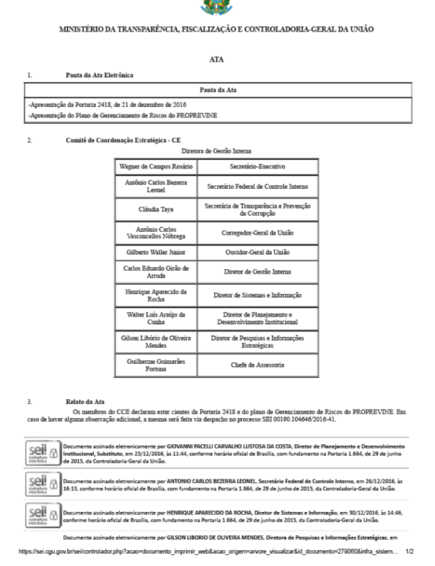
Implementando a Metodologia
Plano de Execução
Notes:
Os facilitadores apresentam-se sucintamente, dão as boas-vindas e convidam os participantes a se apresentarem informando: nome, instituição que trabalha e área de atuação.

Slide 69
1. Sobre quem recai a maior carga de trabalho no monitoramento?
Notes:
Os facilitadores apresentam-se sucintamente, dão as boas-vindas e convidam os participantes a se apresentarem informando: nome, instituição que trabalha e área de atuação.

Slide 70
2. Quais as categorias das principais medidas implementas?
Notes:
Os facilitadores apresentam-se sucintamente, dão as boas-vindas e convidam os participantes a se apresentarem informando: nome, instituição que trabalha e área de atuação.

Slide 71
Definição dos responsáveis (Ex. Portarias).
Burocracia do “bem” (Ex. revisão de Fluxos, parecer referencial, pré-aprovação, checklist).
Capacitação.
Cultura do registro dos fatos determinantes para a decisão (Ex. Orientações, Notas Técnicas, Atas, despachos).
Notes:
Os facilitadores apresentam-se sucintamente, dão as boas-vindas e convidam os participantes a se apresentarem informando: nome, instituição que trabalha e área de atuação.

Slide 72
2017
(1º Trimestre)
Notes:
Os facilitadores apresentam-se sucintamente, dão as boas-vindas e convidam os participantes a se apresentarem informando: nome, instituição que trabalha e área de atuação.

Slide 73
A 3ª auditoria: TC 034.652/2016-7
Notes:
Os facilitadores apresentam-se sucintamente, dão as boas-vindas e convidam os participantes a se apresentarem informando: nome, instituição que trabalha e área de atuação.

Slide 74
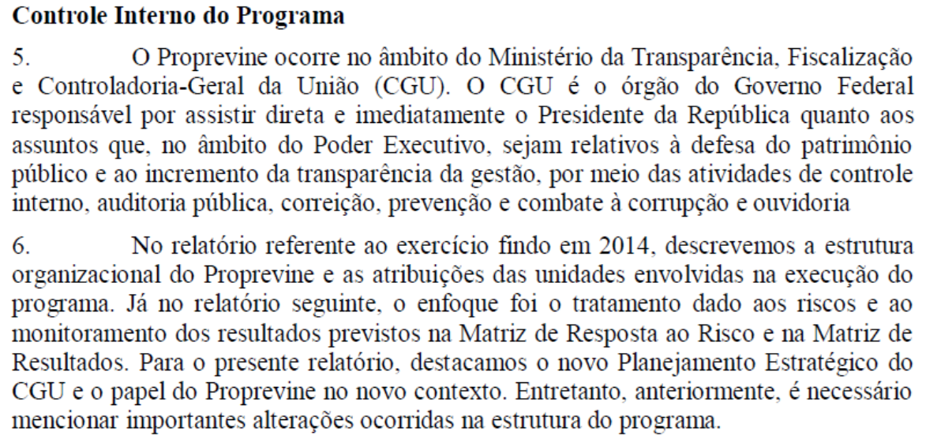
A 3ª auditoria: TC 034.652/2016-7
Notes:
Os facilitadores apresentam-se sucintamente, dão as boas-vindas e convidam os participantes a se apresentarem informando: nome, instituição que trabalha e área de atuação.

Slide 75
A 3ª auditoria: TC 034.652/2016-7
Notes:
Os facilitadores apresentam-se sucintamente, dão as boas-vindas e convidam os participantes a se apresentarem informando: nome, instituição que trabalha e área de atuação.

Slide 76
A 3ª auditoria: TC 034.652/2016-7
Notes:
Os facilitadores apresentam-se sucintamente, dão as boas-vindas e convidam os participantes a se apresentarem informando: nome, instituição que trabalha e área de atuação.

Slide 77
A 3ª auditoria: TC 034.652/2016-7
Notes:
Os facilitadores apresentam-se sucintamente, dão as boas-vindas e convidam os participantes a se apresentarem informando: nome, instituição que trabalha e área de atuação.

Slide 78
A 3ª auditoria: TC 034.652/2016-7
Notes:
Os facilitadores apresentam-se sucintamente, dão as boas-vindas e convidam os participantes a se apresentarem informando: nome, instituição que trabalha e área de atuação.

Slide 79
A 3ª auditoria: TC 034.652/2016-7
Notes:
Os facilitadores apresentam-se sucintamente, dão as boas-vindas e convidam os participantes a se apresentarem informando: nome, instituição que trabalha e área de atuação.

Slide 80
A 3ª auditoria: TC 034.652/2016-7
Notes:
Os facilitadores apresentam-se sucintamente, dão as boas-vindas e convidam os participantes a se apresentarem informando: nome, instituição que trabalha e área de atuação.

Slide 81
2017
Notes:
Os facilitadores apresentam-se sucintamente, dão as boas-vindas e convidam os participantes a se apresentarem informando: nome, instituição que trabalha e área de atuação.

Slide 82
Enfrentando as Dificuldades
Ordem | Risco - Descrição | Controles Existentes | Área de Risco Residual | Tipo | Ações Mitigadoras |  |  |  | Implementação das Medidas com a indicação dos itens de verificação
 |  |  |  |  | Descrição | Tipo de Controle | Área ou Servidor | Papel | Tendo em vista o contingenciamento sofrido em 2017, está se trabalhando com a hipótese de cancelar o PROPREVINE. Processo 00190.107904/2016-41.
1 | Atraso na aprovação do Plano de Aquisições | O Plano de Aquisições teve sua confecção iniciada em 18.11.2016 (processo 00190.110639/2016-88). A expectativa é que seja concluído até o dia 10.01.2017. Sugere-se iniciar o PA 2018 antes da consulta do PLOA 2018 (que se encerra em 15.08.2017). | 4 | Provável | Iniciar o Plano de Aquisições 2018 em maio de 2017, tão logo seja de conhecimento os valores projetados para LOA 2018. | Preventivo | Coordenação-Geral do Programa | Responsável
 |  |  |  |  |  |  | Comitê de Coordenação Estratégica | Autoridade
 |  |  |  |  |  |  | Gustavo Rezende e Gerentes de Projetos | Consultado
 |  |  |  |  |  |  | Gerentes de Projetos | Informado
Notes:
Os facilitadores apresentam-se sucintamente, dão as boas-vindas e convidam os participantes a se apresentarem informando: nome, instituição que trabalha e área de atuação.

Slide 83
Ordem | Risco - Descrição | Controles Existentes | Área de Risco Residual | Tipo | Ações Mitigadoras |  |  |  | Implementação das Medidas com a indicação dos itens de verificação
 |  |  |  |  | Descrição | Tipo de Controle | Área ou Servidor | Papel
2 | Erros procedimentais de aquisições | Foram implementados diversos checklists e fluxos na intranet. Foram realizadas capacitações internas e externas. Porém, pode haver necessidade de se utilizar nova modalidade de aquisições. | 2,4 | Provável | Realizar oficinas com os gerentes de projetos com ênfase: fluxos, notas técnicas, Termos de Referências. | Preventivo | Coordenação-Geral do Programa | Responsável | Será realizado no 2 semestre em reunião com os gerentes caso haja recomposição da dotação.
 |  |  |  |  |  |  | Comitê de Coordenação Estratégica | Autoridade
 |  |  |  |  |  |  | Gerentes de Projetos | Consultado
 |  |  |  |  |  |  | Gerentes de Projetos | Informado
 |  |  |  |  | Realizar capacitações internas com os membros da CEL. | Preventivo | Coordenação-Geral do Programa | Responsável | Está se aguardando a chegada do novo membro para iniciar as capacitações internas. Processo 00190.101960/2017-52
 |  |  |  |  |  |  | Comitê de Coordenação Estratégica | Autoridade
 |  |  |  |  |  |  | Membros da CEL | Consultado
 |  |  |  |  |  |  | Membros da CEL | Informado
 |  |  |  |  | Realizar capacitações externas com os membros da CEL. | Preventivo | Coordenação-Geral do Programa | Responsável | O servidor João Paulo foi capacitado em pregões no Congresso de Pregoeiros de 20 a 23 de março de 2017. Processo 00190.110728/2016-24
 |  |  |  |  |  |  | Comitê de Coordenação Estratégica | Autoridade
 |  |  |  |  |  |  | Membros da CEL | Consultado
 |  |  |  |  |  |  | Membros da CEL | Informado
 |  |  |  |  | Divulgar tempestivamente orientações da ASJUR a partir de casos concretos após ajustes nos procedimentos. | A posteriori | Coordenação-Geral do Programa | Responsável | Foi emitido o informe 02/2017 de 07 de fevereiro de 2017 contendo as principais orientações emanadas em 2016.
 |  |  |  |  |  |  | Comitê de Coordenação Estratégica | Autoridade
 |  |  |  |  |  |  | Gerentes de Projetos | Consultado
 |  |  |  |  |  |  | Gerentes de Projetos | Informado
 |  |  |  |  | Solicitar ao BID apoio para capacitações nas aquisições superiores a $ 100.000 mas que não sejam realizadas via pregão. | Preventivo | Coordenação-Geral do Programa | Responsável | Não houve necessidade.
 |  |  |  |  |  |  | Comitê de Coordenação Estratégica | Autoridade
 |  |  |  |  |  |  | Membros da CEL | Consultado
 |  |  |  |  |  |  | Membros da CEL | Informado
Notes:
Os facilitadores apresentam-se sucintamente, dão as boas-vindas e convidam os participantes a se apresentarem informando: nome, instituição que trabalha e área de atuação.

Slide 84
Enfrentando as Dificuldades
Ordem | Risco - Descrição | Controles Existentes | Área de Risco Residual | Tipo | Ações Mitigadoras |  |  |  | Implementação das Medidas com a indicação dos itens de verificação
 |  |  |  |  | Descrição | Tipo de Controle | Área ou Servidor | Papel
3 | Atraso na aprovação e na contratação de bens e serviços | Foram implementados diversos checklist e fluxos na intranet. Porém, pode haver déficit de pessoal em determinados períodos do exercício financeiro. | 3,6 | Provável | Adotar das medidas mitigadoras do risco 2
 |  |  |  |  | Recrutar novos membros para a CEL | Preventivo | Coordenação-Geral do Programa | Responsável | Foi aberto o processo 00190.101960/2017-52 referente a cessão de servidora do MTE via GSISTE.
 |  |  |  |  |  |  | Comitê de Coordenação Estratégica | Autoridade
 |  |  |  |  |  |  | Unidades do Órgão Central | Consultado
 |  |  |  |  |  |  | Membros da CEL | Informado
 |  |  |  |  | Estabelecer escala de contingência nos períodos de afastamento dos membros da CEL. | Preventivo | Coordenação-Geral do Programa | Responsável | Foi estabelecida escala de contingência e atualizada (Despachos SEI 0268829, SEI 0272814 e SEI 0278806 deste processo de gestão de riscos).
 |  |  |  |  |  |  | Comitê de Coordenação Estratégica | Autoridade
 |  |  |  |  |  |  | DSI e DGI | Consultado
 |  |  |  |  |  |  | Membros da CEL | Informado
Notes:
Os facilitadores apresentam-se sucintamente, dão as boas-vindas e convidam os participantes a se apresentarem informando: nome, instituição que trabalha e área de atuação.

Slide 85
Enfrentando as Dificuldades
Ordem | Risco - Descrição | Controles Existentes | Área de Risco Residual | Tipo | Ações Mitigadoras |  |  |  | Implementação das Medidas com a indicação dos itens de verificação
 |  |  |  |  | Descrição | Tipo de Controle | Área ou Servidor | Papel
4 | Não cumprimento dos itens do PA que impactam diretamente dos produtos com meta física | Apesar da existência do POA (Plano Operacional Anual), é necessário torná-lo um instrumento efetivo de alcance das metas físicas do exercício inclusive as pendentes. Além disso, um produto já alcançou toda a execução financeira. Deve ser estabelecido controle considere o que já foi executado e o que resta ser executado. A título de mitigação foram realizadas em 2016: (i) reuniões com os gerentes registradas em atas a fim de priorizar as aquisições que impactam as metas físicas; (ii) adoção de nota técnica padronizada com a indicação dos produtos. | 6 | Provável | Utilizar o POA de forma efetiva vinculado às aquisições. | Preventivo | Coordenação-Geral do Programa | Responsável | Foi realizada em 09.03.2017 reunião (ver ata 02/20177 SEI 0297618 deste processp de gestão de riscos) com os gerentes de projeto que teve um dos propósitos elaborar o POA 2017 mais alinhado as metas físicas de 2017 e as metas físicas pedentes de anos anteriores (ver processo 00190.102542/2017-82).
 |  |  |  |  |  |  | Comitê de Coordenação Estratégica | Autoridade
 |  |  |  |  |  |  | Gustavo Rezende e Gerentes de Projetos | Consultado
 |  |  |  |  |  |  | Gerentes de Projetos | Informado
 |  |  |  |  | Instituir mecanismo que indique o que já foi pago, o que foi empenhado e pendente de pagamento e o que resta a ser gasto por cada produto. | Preventivo | Coordenação-Geral do Programa | Responsável | Tendo em vista o contingenciamento sofrido em 2017, está se trabalhando com a hipótese de cancelar o PROPREVINE. Processo 00190.107904/2016-41.
 |  |  |  |  |  |  | Comitê de Coordenação Estratégica | Autoridade
 |  |  |  |  |  |  | Gustavo Rezende, Fábio Moraes e Ebraim Procópio | Consultado
 |  |  |  |  |  |  | Gerentes de Projetos | Informado
Notes:
Os facilitadores apresentam-se sucintamente, dão as boas-vindas e convidam os participantes a se apresentarem informando: nome, instituição que trabalha e área de atuação.

Slide 86
Enfrentando as Dificuldades
Ordem | Risco - Descrição | Controles Existentes | Área de Risco Residual | Tipo | Ações Mitigadoras |  |  |  | Implementação das Medidas com a indicação dos itens de verificação
 |  |  |  |  | Descrição | Tipo de Controle | Área ou Servidor | Papel
5 | Não alcance dos indicadores previstos na matriz de resultados | Em 2016 a aferição dos indicadores ganhou rito mais formal com a elaboração de nota técnica por parte do gerente e do dirigente máximo. Ainda cabem aperfeiçoamentos. | 4 | Provável | Aperfeiçoar a coleta dos indicadores do PROPREVINE inclusive dos produtos. Desenhar modelo que será utilizado na prestação de contas final. | Preventivo | Coordenação-Geral do Programa | Responsável | A aferição do Relatório de Progresso e do PMR feita por meio de notas técnicas. Porém, cabe ainda melhorias tendo em vista recomendação pendente do TCU do ano de 2015: Avaliar a oportunidade e conveniência de que sejam inseridas notas explicativas nos futuros Relatórios Semestrais de Progresso, sempre que houver variação significativa entre a previsão de alteração dos indicadores e os resultados efetivamente apurados, de forma a tentar evidenciar as possíveis causas para distorções eventualmente identificadas. Será ajustada no Relatório de Progresso referente a 30.06.2017.
 |  |  |  |  |  |  | Comitê de Coordenação Estratégica | Autoridade
 |  |  |  |  |  |  | Gustavo Rezende e Gerentes de Projetos | Consultado
 |  |  |  |  |  |  | Gerentes de Projetos | Informado
 |  |  |  |  | Manter a aferição formal no SEI. | Preventivo | Coordenação-Geral do Programa | Responsável | Está mantida.
 |  |  |  |  |  |  | Comitê de Coordenação Estratégica | Autoridade
 |  |  |  |  |  |  | Ordenador de Despesas | Consultado
 |  |  |  |  |  |  | Gerentes de Projetos | Informado
Notes:
Os facilitadores apresentam-se sucintamente, dão as boas-vindas e convidam os participantes a se apresentarem informando: nome, instituição que trabalha e área de atuação.

Slide 87
Enfrentando as Dificuldades
Ordem | Risco - Descrição | Controles Existentes | Área de Risco Residual | Tipo | Ações Mitigadoras |  |  |  | Implementação das Medidas com a indicação dos itens de verificação
 |  |  |  |  | Descrição | Tipo de Controle | Área ou Servidor | Papel
6 | Desvirtuamento dos bens adquiridos | Apesar da orientação constante no processo 00190.106317/2016-34, faz-se necessária a fiscalização quanto ao seu fiel cumprimento. Cabem aperfeiçoamentos pela área patrimonial a fim de identificar com clareza e precisão os bens e equipamentos do PROPREVINE. Ainda cabem aperfeiçoamentos, especialmente na origem da demanda: aprofundar ao máximo a necessidade de bens ou serviços que não contribuem diretamente para a meta física do produto. | 8 | Provável | Adotar rotinas que impeçam a aquisição de produtos de alto e médio valor sem relação direta com os indicadores e produtos da Matriz | Preventivo | Coordenação-Geral do Programa | Responsável | A NT de Aquisições do PROPREVINE foi aperfeiçoada no final de 2016.
 |  |  |  |  |  |  | Comitê de Coordenação Estratégica | Autoridade
 |  |  |  |  |  |  | Ordenador de Despesas | Consultado
 |  |  |  |  |  |  | Gerentes de Projetos | Informado
 |  |  |  |  | Fiscalizar o fiel cumprimento das orientações constantes no processo 00190.106317/2016-34 | Concomitante | Coordenação-Geral do Programa | Responsável | Em monitoramento.
 |  |  |  |  |  |  | Comitê de Coordenação Estratégica | Autoridade
 |  |  |  |  |  |  | Ordenador de Despesas | Consultado
 |  |  |  |  |  |  | Gerentes de Projetos | Informado
 |  |  |  |  | Solicitar que a área patrimonial institua rotinas que permitam identificar com clareza e precisão os bens e equipamentos do PROPREVINE. | Preventivo | Coordenação-Geral do Programa | Responsável | Pendente
 |  |  |  |  |  |  | Comitê de Coordenação Estratégica | Autoridade
 |  |  |  |  |  |  | DGI | Consultado
 |  |  |  |  |  |  | Gerentes de Projetos | Informado
Notes:
Os facilitadores apresentam-se sucintamente, dão as boas-vindas e convidam os participantes a se apresentarem informando: nome, instituição que trabalha e área de atuação.

Slide 88
Enfrentando as Dificuldades
Ordem | Risco - Descrição | Controles Existentes | Área de Risco Residual | Tipo | Ações Mitigadoras |  |  |  | Implementação das Medidas com a indicação dos itens de verificação
 |  |  |  |  | Descrição | Tipo de Controle | Área ou Servidor | Papel
7 | Direcionamento na seleção do bem ou serviço | Apesar de não haver motivos que indiquem tal possibilidade, é importante estabelecer rotinas que permitam: a segregação de funções; a adoção em regra de procedimentos competitivos fugindo da inexigibilidade (fonte 2100) e da contratação direta (fonte 0148). | 4 | Inesperado | Rever o fluxo do processo de modo a prezar por decisões colegiadas nas aquisições ao invés de decisões monocráticas. | Preventivo | Coordenação-Geral do Programa | Responsável | Em execução
 |  |  |  |  |  |  | Comitê de Coordenação Estratégica | Autoridade
 |  |  |  |  |  |  | Ordenador de Despesas | Consultado
 |  |  |  |  |  |  | Áreas envolvidas no processo | Informado
 |  |  |  |  | Efetuar na medida do possível rodízio na responsabilidade pela elaboração da Ata da CEL (fonte 0148). | Preventivo | Coordenação-Geral do Programa | Responsável | Em execução
 |  |  |  |  |  |  | Comitê de Coordenação Estratégica | Autoridade
 |  |  |  |  |  |  | Ordenador de Despesas | Consultado
 |  |  |  |  |  |  | Membros da CEL | Informado
Notes:
Os facilitadores apresentam-se sucintamente, dão as boas-vindas e convidam os participantes a se apresentarem informando: nome, instituição que trabalha e área de atuação.

Slide 89
Enfrentando as Dificuldades
Notes:
Os facilitadores apresentam-se sucintamente, dão as boas-vindas e convidam os participantes a se apresentarem informando: nome, instituição que trabalha e área de atuação.

Slide 90
Enfrentando as Dificuldades
Notes:
Os facilitadores apresentam-se sucintamente, dão as boas-vindas e convidam os participantes a se apresentarem informando: nome, instituição que trabalha e área de atuação.

Slide 91
Enfrentando as Dificuldades
Notes:
Os facilitadores apresentam-se sucintamente, dão as boas-vindas e convidam os participantes a se apresentarem informando: nome, instituição que trabalha e área de atuação.

Slide 92
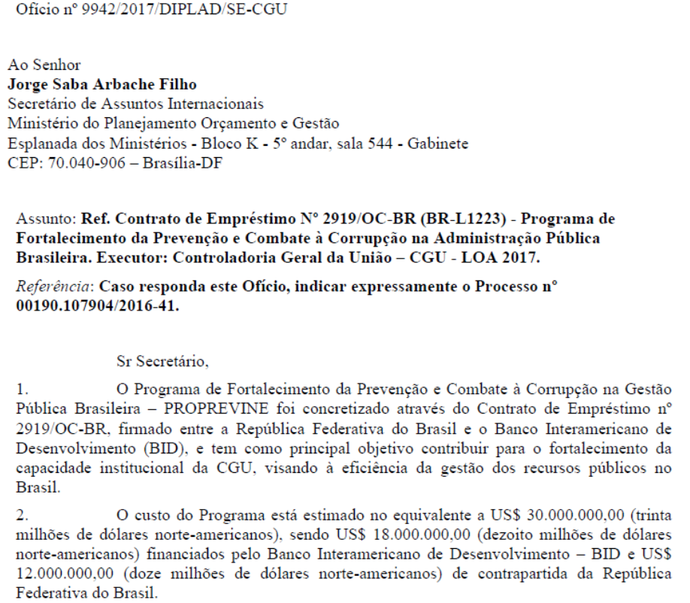
Enfrentando as Dificuldades
Notes:
Os facilitadores apresentam-se sucintamente, dão as boas-vindas e convidam os participantes a se apresentarem informando: nome, instituição que trabalha e área de atuação.

Slide 93
Enfrentando as Dificuldades
Notes:
Os facilitadores apresentam-se sucintamente, dão as boas-vindas e convidam os participantes a se apresentarem informando: nome, instituição que trabalha e área de atuação.

Slide 94
Enfrentando as Dificuldades
Notes:
Os facilitadores apresentam-se sucintamente, dão as boas-vindas e convidam os participantes a se apresentarem informando: nome, instituição que trabalha e área de atuação.

Slide 95
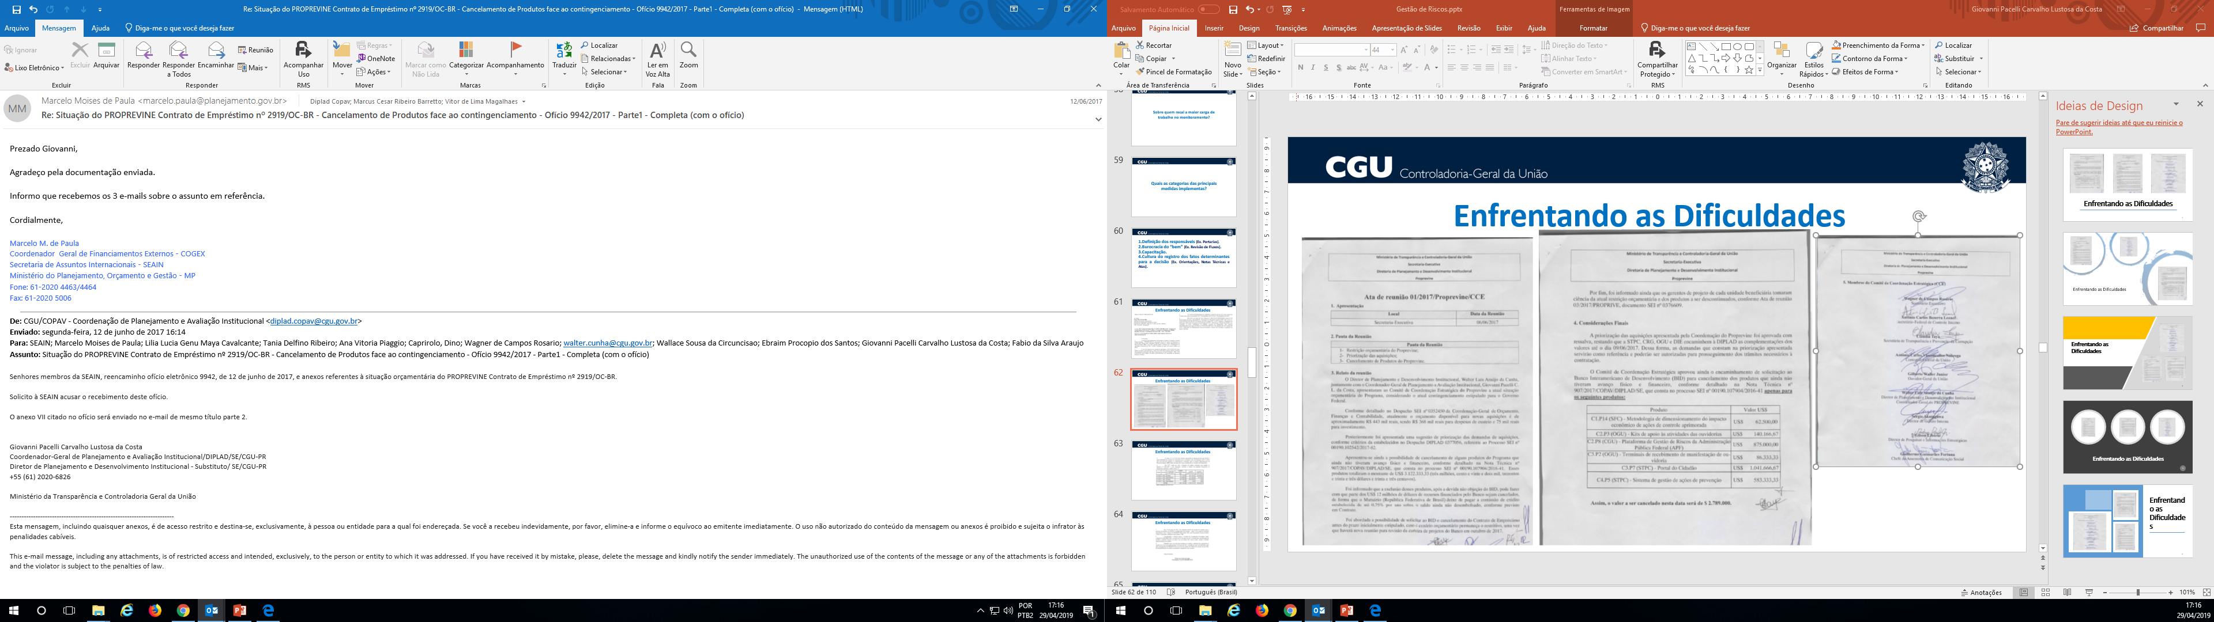
Enfrentando as Dificuldades
Ciência
Notes:
Os facilitadores apresentam-se sucintamente, dão as boas-vindas e convidam os participantes a se apresentarem informando: nome, instituição que trabalha e área de atuação.

Slide 96
Enfrentando as Dificuldades
Notes:
Os facilitadores apresentam-se sucintamente, dão as boas-vindas e convidam os participantes a se apresentarem informando: nome, instituição que trabalha e área de atuação.

Slide 97
Enfrentando as Dificuldades
Notes:
Os facilitadores apresentam-se sucintamente, dão as boas-vindas e convidam os participantes a se apresentarem informando: nome, instituição que trabalha e área de atuação.

Slide 98
2018
(1º Trimestre)
Notes:
Os facilitadores apresentam-se sucintamente, dão as boas-vindas e convidam os participantes a se apresentarem informando: nome, instituição que trabalha e área de atuação.

Slide 99
A 4ª auditoria: TC 001.391/2018-6
Notes:
Os facilitadores apresentam-se sucintamente, dão as boas-vindas e convidam os participantes a se apresentarem informando: nome, instituição que trabalha e área de atuação.

Slide 100
A 4ª auditoria: TC 001.391/2018-6
Notes:
Os facilitadores apresentam-se sucintamente, dão as boas-vindas e convidam os participantes a se apresentarem informando: nome, instituição que trabalha e área de atuação.

Slide 101
A 4ª auditoria: TC 001.391/2018-6
Notes:
Os facilitadores apresentam-se sucintamente, dão as boas-vindas e convidam os participantes a se apresentarem informando: nome, instituição que trabalha e área de atuação.

Slide 102
A 4ª auditoria: TC 001.391/2018-6
Notes:
Os facilitadores apresentam-se sucintamente, dão as boas-vindas e convidam os participantes a se apresentarem informando: nome, instituição que trabalha e área de atuação.

Slide 103
A 4ª auditoria: TC 001.391/2018-6
Notes:
Os facilitadores apresentam-se sucintamente, dão as boas-vindas e convidam os participantes a se apresentarem informando: nome, instituição que trabalha e área de atuação.

Slide 104
A 4ª auditoria: TC 001.391/2018-6
Notes:
Os facilitadores apresentam-se sucintamente, dão as boas-vindas e convidam os participantes a se apresentarem informando: nome, instituição que trabalha e área de atuação.

Slide 105
A 4ª auditoria: TC 001.391/2018-6
Notes:
Os facilitadores apresentam-se sucintamente, dão as boas-vindas e convidam os participantes a se apresentarem informando: nome, instituição que trabalha e área de atuação.

Slide 106
A 4ª auditoria: TC 001.391/2018-6
Notes:
Os facilitadores apresentam-se sucintamente, dão as boas-vindas e convidam os participantes a se apresentarem informando: nome, instituição que trabalha e área de atuação.

Slide 107
A 4ª auditoria: TC 001.391/2018-6
Notes:
Os facilitadores apresentam-se sucintamente, dão as boas-vindas e convidam os participantes a se apresentarem informando: nome, instituição que trabalha e área de atuação.

Slide 108
A 4ª auditoria: TC 001.391/2018-6
Notes:
Os facilitadores apresentam-se sucintamente, dão as boas-vindas e convidam os participantes a se apresentarem informando: nome, instituição que trabalha e área de atuação.

Slide 109
A 4ª auditoria: TC 001.391/2018-6
Notes:
Os facilitadores apresentam-se sucintamente, dão as boas-vindas e convidam os participantes a se apresentarem informando: nome, instituição que trabalha e área de atuação.

Slide 110
A 4ª auditoria: TC 034.652/2016-7
Notes:
Os facilitadores apresentam-se sucintamente, dão as boas-vindas e convidam os participantes a se apresentarem informando: nome, instituição que trabalha e área de atuação.

Slide 111
2019
(1º Trimestre)
Notes:
Os facilitadores apresentam-se sucintamente, dão as boas-vindas e convidam os participantes a se apresentarem informando: nome, instituição que trabalha e área de atuação.

Slide 112
A 5ª auditoria: TC 028.685/2015-6
Notes:
Os facilitadores apresentam-se sucintamente, dão as boas-vindas e convidam os participantes a se apresentarem informando: nome, instituição que trabalha e área de atuação.

Slide 113
A 5ª auditoria: TC 028.685/2015-6
Notes:
Os facilitadores apresentam-se sucintamente, dão as boas-vindas e convidam os participantes a se apresentarem informando: nome, instituição que trabalha e área de atuação.

Slide 114
A 5ª auditoria: TC 028.685/2015-6
Notes:
Os facilitadores apresentam-se sucintamente, dão as boas-vindas e convidam os participantes a se apresentarem informando: nome, instituição que trabalha e área de atuação.

Slide 115
A 5ª auditoria: TC 028.685/2015-6
Notes:
Os facilitadores apresentam-se sucintamente, dão as boas-vindas e convidam os participantes a se apresentarem informando: nome, instituição que trabalha e área de atuação.

Slide 116
A 5ª auditoria: TC 028.685/2015-6
Notes:
Os facilitadores apresentam-se sucintamente, dão as boas-vindas e convidam os participantes a se apresentarem informando: nome, instituição que trabalha e área de atuação.

Slide 117
A 5ª auditoria: TC 028.685/2015-6
Notes:
Os facilitadores apresentam-se sucintamente, dão as boas-vindas e convidam os participantes a se apresentarem informando: nome, instituição que trabalha e área de atuação.

Slide 118
A 5ª auditoria: TC 028.685/2015-6
Notes:
Os facilitadores apresentam-se sucintamente, dão as boas-vindas e convidam os participantes a se apresentarem informando: nome, instituição que trabalha e área de atuação.

Slide 119
A 5ª auditoria: TC 028.685/2015-6
Notes:
Os facilitadores apresentam-se sucintamente, dão as boas-vindas e convidam os participantes a se apresentarem informando: nome, instituição que trabalha e área de atuação.

Slide 120
Obrigado!
Controladoria-Geral da União
120

